Slide 1


Đề tài: ĐIỀU KHIỂN THIẾT BỊ ĐIỆN THÔNG QUA WEBSERVER
ĐẠI HỌC BÁCH KHOA HÀ NỘI
Trường Điện – Điện Tử
Sinh viên: Trần Minh Chiến – 20182387
Giảng viên HD: TS.Nguyễn Quang Minh

Slide 2
Nội dung trình bày:
Giới thiệu về công nghệ Smart Home
Tổng quan và thiết kế hệ thống
Kiểm thử và đánh giá
Kết luận và hướng phát triển

Slide 3

Giới thiệu về công nghệ Smart Home

Slide 4
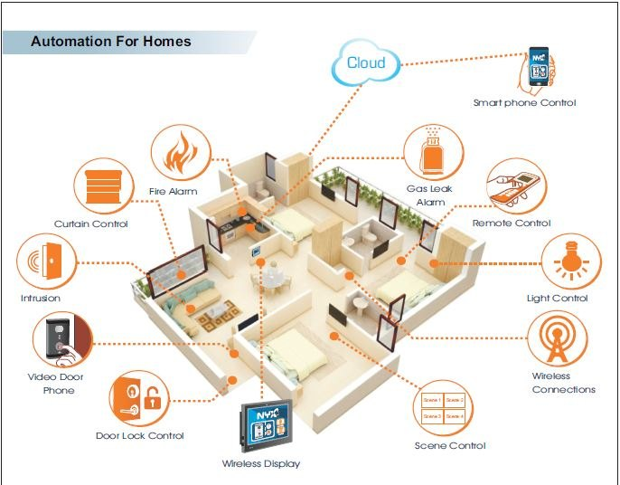
1. Giới thiệu về công nghệ Smart Home
Hình 1.1 Công nghệ Smart home kết nối và điều khiển các thiết bị
Notes:
Có thể nói rằng truyền thông không dây và các dịch vụ Internet đã xâm nhập và ảnh hưởng sâu sắc đến cuộc sống của chúng ta trong suốt thập kỷ qua. Thêm vào đó, nhu cầu về truyền thông không dây vẫn đang tăng lên nhanh chóng và các hệ thống không dây hỗ trợ giao tiếp thoại đã được triển khai với những thành công tốt đẹp. Các hệ thống liên lạc cá nhân và di động không dây khác, dự kiến sẽ hỗ trợ nhiều loại dịch vụ đa phương tiện tốc độ cao như truy cập internet tốc độ cao, truyền video chất lượng cao,….. Để đáp ứng nhu cầu đối với các dịch vụ tốc độ dữ liệu cao trong hệ thống không dây bang thông rộng. Nhiều hệ thống or công nghệ khác nhau đã được đề suất như hệ thống băng thông siêu rộng, hệ thống truyền thông di động thứ 3 và hệ thống truyền thông di động thứ tư

Slide 5

1. Giới thiệu về công nghệ Smart Home
Tiềm năng:
Tiết kiệm năng lượng
Tăng tính tiện lợi
Tăng tính linh hoạt
Tương lai phát triển
Thách thức:
Phụ thuộc vào Internet
Bảo mật
Tính tương thích
Giá thành
5
Notes:
Có thể nói rằng truyền thông không dây và các dịch vụ Internet đã xâm nhập và ảnh hưởng sâu sắc đến cuộc sống của chúng ta trong suốt thập kỷ qua. Thêm vào đó, nhu cầu về truyền thông không dây vẫn đang tăng lên nhanh chóng và các hệ thống không dây hỗ trợ giao tiếp thoại đã được triển khai với những thành công tốt đẹp. Các hệ thống liên lạc cá nhân và di động không dây khác, dự kiến sẽ hỗ trợ nhiều loại dịch vụ đa phương tiện tốc độ cao như truy cập internet tốc độ cao, truyền video chất lượng cao,….. Để đáp ứng nhu cầu đối với các dịch vụ tốc độ dữ liệu cao trong hệ thống không dây bang thông rộng. Nhiều hệ thống or công nghệ khác nhau đã được đề suất như hệ thống băng thông siêu rộng, hệ thống truyền thông di động thứ 3 và hệ thống truyền thông di động thứ tư

Slide 6
Tổng quan và thiết kế hệ thống

Slide 7
2. Tổng quan và thiết kế hệ thống
2.1 Mục tiêu và định hướng giải pháp
Mục tiêu | Giải pháp
Cho phép điều khiển các thiết bị ở mọi nơi | Sử dụng webserver
Có thể kiểm tra được trạng thái của các thiết bị | Sử dụng CSDL để điều khiển và lưu trạng thái thiết bị
Dễ dàng sử dụng, tối ưu giá thành | Sử dụng sóng hồng ngoại để điều khiển và sử dụng các linh kiện phổ biến
Đề cao tính an toàn | Tích hợp các module cảm biến nhiệt độ, độ ẩm, cảm biến tia lửa
Notes:
Với những ưu điểm vượt trội so với các công nghệ không dây khác, những ứng dụng của UWB được sử dụng rộng rãi trong tất cả các lĩnh vực như: nhà thông minh, thành phố thông minh, di động thông minh, bán lẻ thông minh, bảo mật, chăm sóc sức khỏe,…

Slide 8
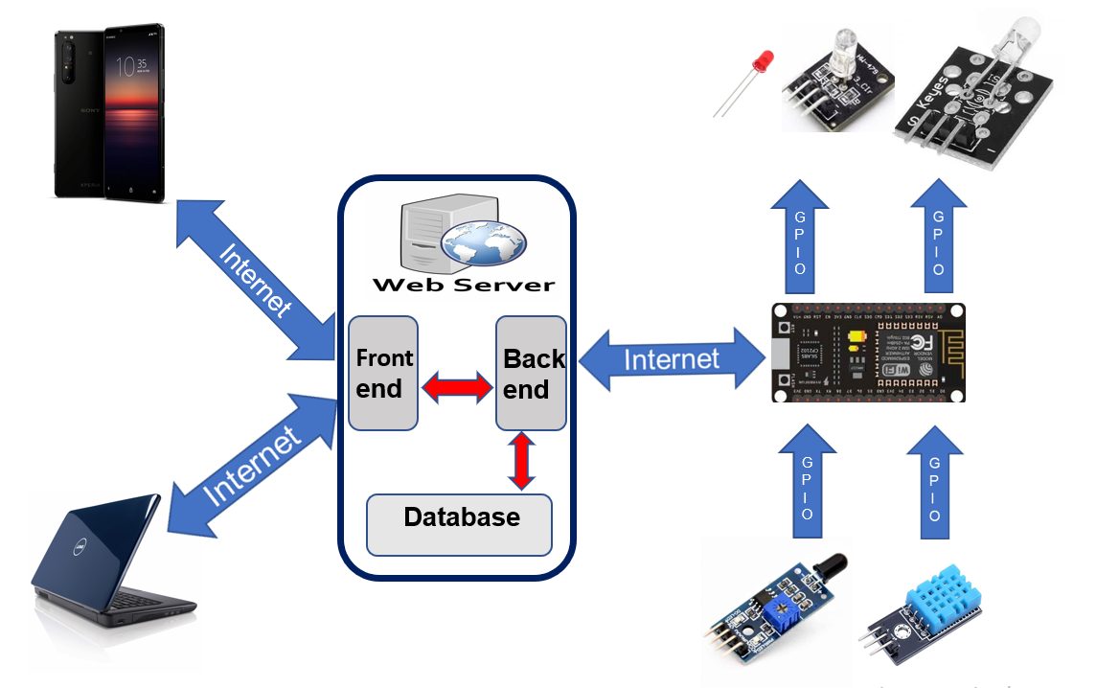
2. Tổng quan và thiết kế hệ thống
2.2 Giới thiệu tổng quan và cách thức hoạt động của hệ thống
Hình 2.1 Sơ đồ tổng quan hệ thống
Notes:
Với những ưu điểm vượt trội so với các công nghệ không dây khác, những ứng dụng của UWB được sử dụng rộng rãi trong tất cả các lĩnh vực như: nhà thông minh, thành phố thông minh, di động thông minh, bán lẻ thông minh, bảo mật, chăm sóc sức khỏe,…

Slide 9
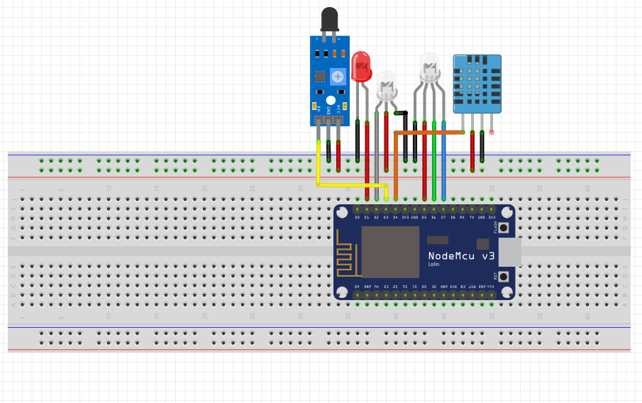
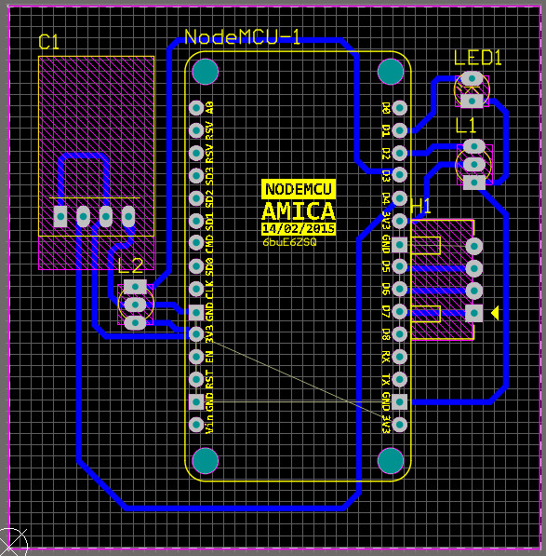
2. Tổng quan và thiết kế hệ thống
2.3 Mạch mô phỏng và mạch in
Hình 2.2 Mô phỏng trên Frizing
Hình 2.3 Thiết kế mạch in trên Altium

Slide 10
2. Tổng quan và thiết kế hệ thống
2.4 Các chức năng của ESP trong hệ thống:
Đóng vai trò như 1 client có khả năng truy cập vào mạng wifi và gửi hoặc nhận dữ liệu từ Server.
Có thể đọc dữ liệu từ các cảm biến nhiệt độ-độ ẩm, cảm biến lửa.
Truyền và điều khiển trạng thái các chân GPIO để thực hiện điều khiển LED hoặc gửi dữ liệu qua cảm biến phát hồng ngoại.
5
Notes:
Với những ưu điểm vượt trội so với các công nghệ không dây khác, những ứng dụng của UWB được sử dụng rộng rãi trong tất cả các lĩnh vực như: nhà thông minh, thành phố thông minh, di động thông minh, bán lẻ thông minh, bảo mật, chăm sóc sức khỏe,…

Slide 11
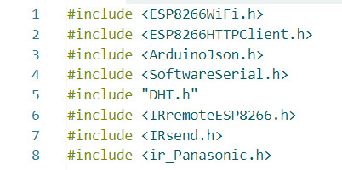
2. Tổng quan và thiết kế hệ thống
Lựa chọn các thư viện phù hợp:
Hình 2.4 Các thư viện sử dụng cho lập trình ESP

Slide 12
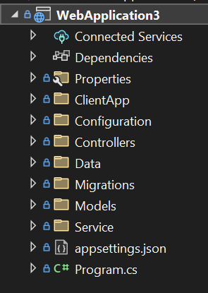
Tr
2. Tổng quan và thiết kế hệ thống
2.5 Xây dựng webServer
Được xây dựng theo mô hình MVC (Model-View-Controller)
Lớp View
Lớp Model
Lớp Controller
Hình 2.4 Cấu trúc dự án và phân chia các lớp

Slide 13
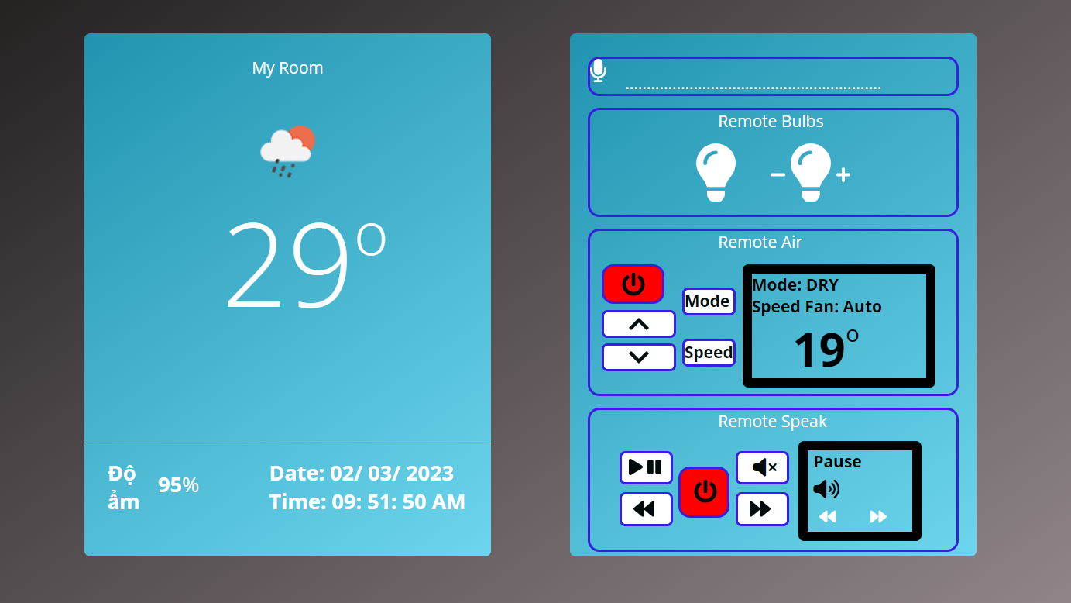
Tr
2. Tổng quan và thiết kế hệ thống
Front end:
Hình 2.5 Giao diện điều khiển trên trình duyệt Google Chrome của máy tính

Slide 14
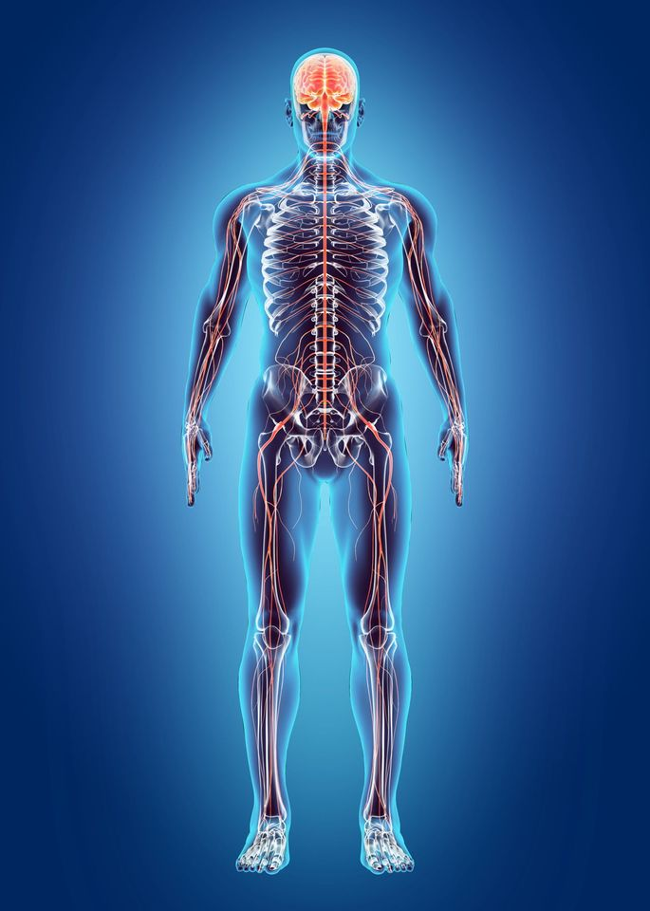
Tr
2. Tổng quan và thiết kế hệ thống
Back end:
Controller
Service
Service
Service
Service
Hình 2.7 Mô hình “Controller – Service”

Slide 15
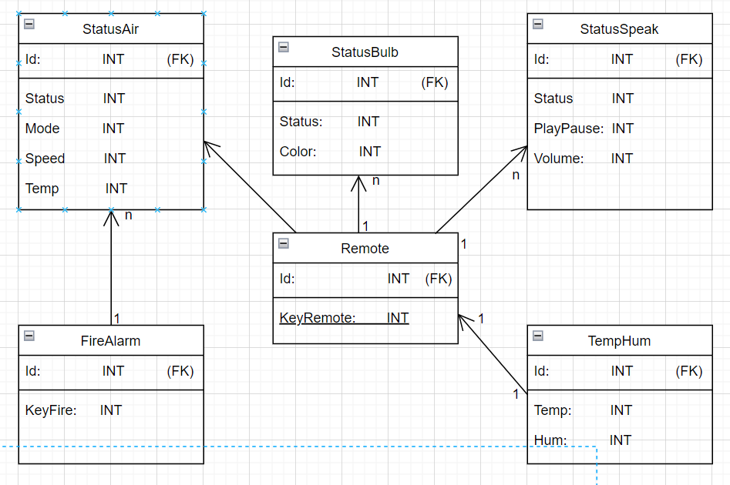
2. Tổng quan và thiết kế hệ thống
Cơ sở dữ liệu:
n
1
Hình 2.8 Bảng thực thể liên kết

Slide 16
Kiểm thử và đánh giá

Slide 17
3. Kiểm thử và đánh giá
Kiểm thử
Các chức năng điều khiển:
STT | Tên thiết bị | Hệ điều hành | Chức năng
1 | Lenovo ThinkPad T14 | Window 10 | 90%
2 | HP Victus 16 | Window 11 | 90%
3 | Iphone 12 | IOS 16 | 90%
4 | Xiaomi redmi note 9 | Android 10 | 90%

Slide 18
3. Kiểm thử và đánh giá
Độ trễ:
STT | Loại mạng | Thời gian test
1 | WiFi VNPT | Ngay sau khi chạy dự án
 |  | Sau khi chạy 30 phút
 |  | Sau khi chạy 2 tiếng
2 | WIFI VIETTEL | Ngay sau khi chạy dự án
 |  | Sau khi chạy 30 phút
 |  | Sau khi chạy 2 tiếng
3 | 4G VIETTEL | Ngay sau khi chạy dự án
 |  | Sau khi chạy 30 phút
 |  | Sau khi chạy 2 tiếng
Độ trễ
0.5s
1s
1.5s
0.5s
1s
1s
1s
1.5s
2s
3 | 3G VIETTEL | Ngay sau khi chạy dự án
 |  | Sau khi chạy 30 phút
 |  | Sau khi chạy 2 tiếng
1.5s
2s
3s

Slide 19

3. Kiểm thử và đánh giá
Đánh giá
Hệ thống hoạt động khá ổn định trên các thiết bị khác nhau với các hệ điều hành khác nhau.
Độ trễ chịu ảnh hưởng bởi tốc độ đường truyền và thời gian chạy dự án. Giao động trong khoảng 0.5s đến 3s.
Giá thành hoàn thiện mạch rẻ (khoảng 200.000 VNĐ)
19

Slide 20
Kết luận

Slide 21

4. Kết luận và hướng phát triển
Kết luận:
Về tổng quan em đã hoàn thành 90% chức năng đặt ra ban đầu
Một số đóng góp chính:
Xây dựng một webserver riêng.
Cho phép điều khiển thiết bị thông qua sóng hồng ngoại.
Sử dụng mô hình MVC.
Tích hợp các cảm biến nhiệt độ - độ ẩm và cảm biến lửa.
Sử dụng CSDL lưu trạng thái thiết bị.

Slide 22

4. Kết luận và hướng phát triển
Hướng phát triển:
Xây dựng chức năng chức năng đăng nhập, tạo tài khoản.
Nâng cấp giao diện điều khiển cho chuyên nghiệp và hiện đại hơn.
Tối ưu các sourse code
Viết thêm một số chức năng mới.
22

Slide 23


